Slide 1

FONCTIONNEMENT DÉTAILLÉ DE L'ARICO
ADMJSP / Pôle pédagogie – 2024 - Version 4

Slide 2
Fonctionnement détaillé de l'ARICO
Objectifs
Rappel de la composition d'un ARICO
Principes de fonctionnement
Rôles et fonctionnement des éléments d'un ARICO
A la fin de cette partie, vous serez capable de connaître le fonctionnement d'un ARICO
2

Slide 3
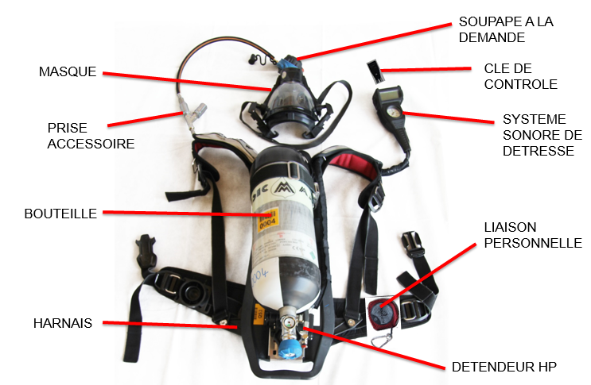
Rappel composition ARICO
Micro-régulateur

Slide 4
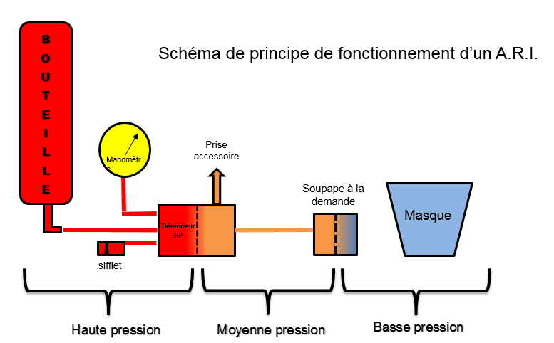
Principes de fonctionnement

Slide 5
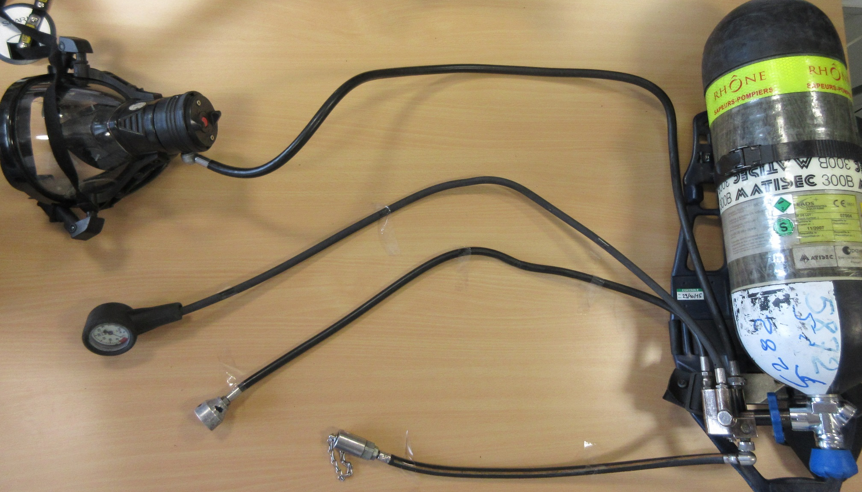
Principes de fonctionnement
Moyenne pression
Haute pression
Basse pression
MP
Haute pression
Haute pression
HP
MP
Moyenne pression
5

Slide 6
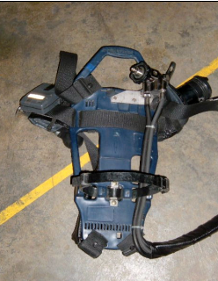
Rôle et fonctionnement
Dossard :
Répartit le poids et supporte l'ensemble des éléments.
Réglage des sangles doit être effectué
6

Slide 7
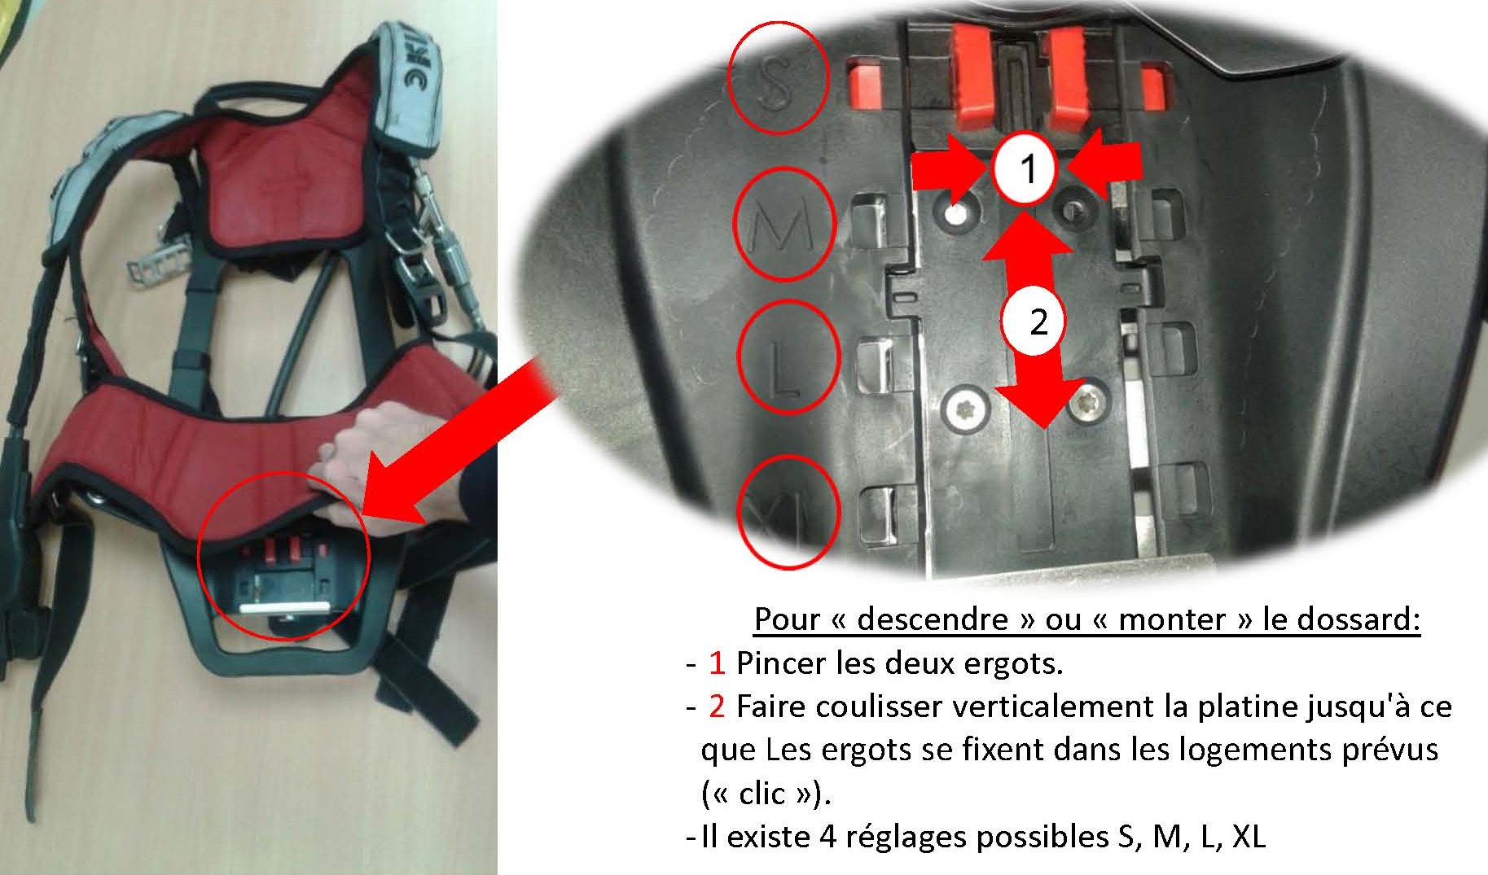
Rôle et fonctionnement
Dossard :
7

Slide 8
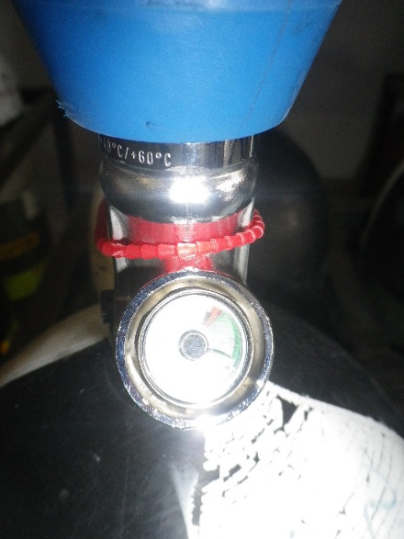
Rôle et fonctionnement
Bouteille :
➔ Réserve d'air
➔ Constituée d'un corps en composite avec un revêtement en fibre de verre avec manomètre
pour lecture directe.
8

Slide 9
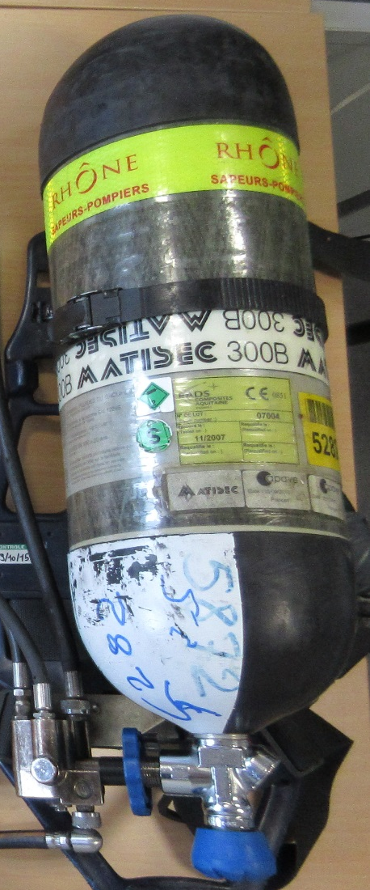
Rôle et fonctionnement
Bouteille :
Couleur blanche et noire :
L'air est composé de :
78 % d'azote représentée par la couleur noire
21 % d'oxygène représentée par la couleur blanche.
9

Slide 10
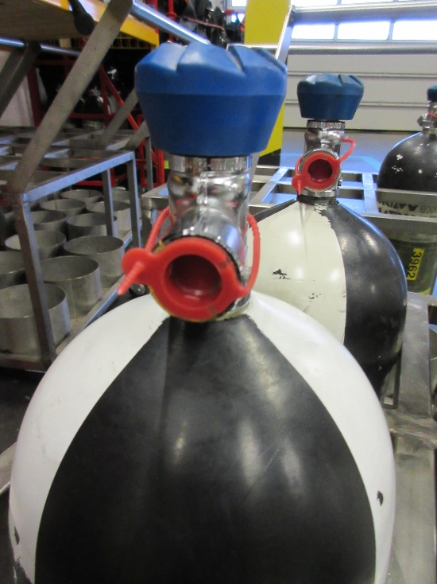
Rôle et fonctionnement
Bouteille :
Pleines sont généralement munies d'un bouchon ou opercule
Différencier des bouteilles vides
Empêcher les impuretés de pénétrer dans le goulot.
10

Slide 11
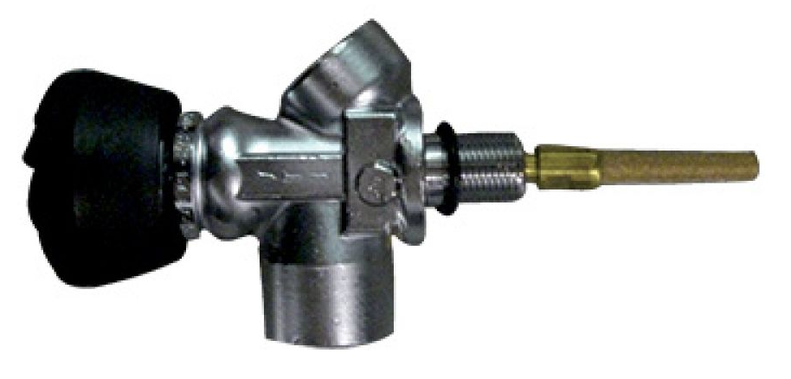
Rôle et fonctionnement
Bouteille :
Capacité de 9 litres d'eau et l'air est comprimé jusqu'à 300 bars.
➔Couramment on parle de bouteilles gonflées.
11

Slide 12
Rôle et fonctionnement
Détendeur :
Mécanisme utilisé pour faire passer un gaz stocké dans un étage "haute
pression" (bonbonne de gaz, bouteille d'ARI, bouteille d'oxygène, etc.) à
une certaine pression, vers un étage de pression inférieure dite moyenne
pression.
12

Slide 13
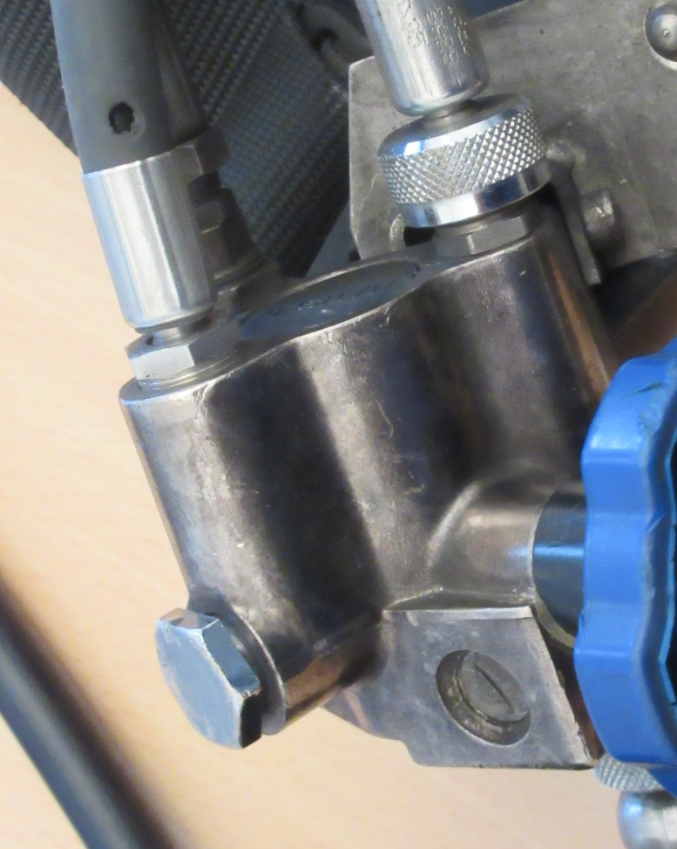
Rôle et fonctionnement
Détendeur haute pression :
Abaisse la pression de la bouteille
jusqu'à 7 bars dite moyenne pression (MP)
Conserve un débit continu et régulier.
13

Slide 14
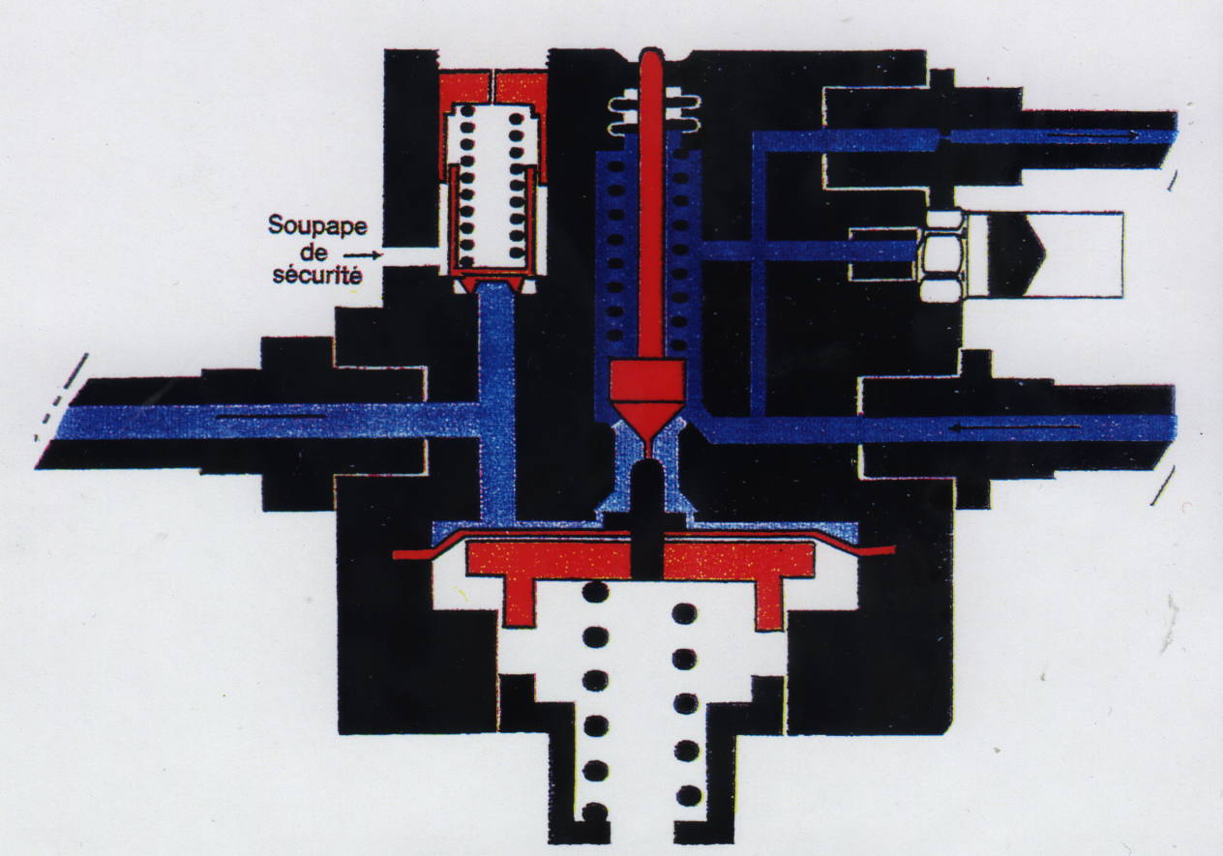
Rôle et fonctionnement
Détendeur haute pression :
Sorties HP vers manomètre et sifflet
Entrée
Sortie MP
Diaphragme
Ressort
14

Slide 15
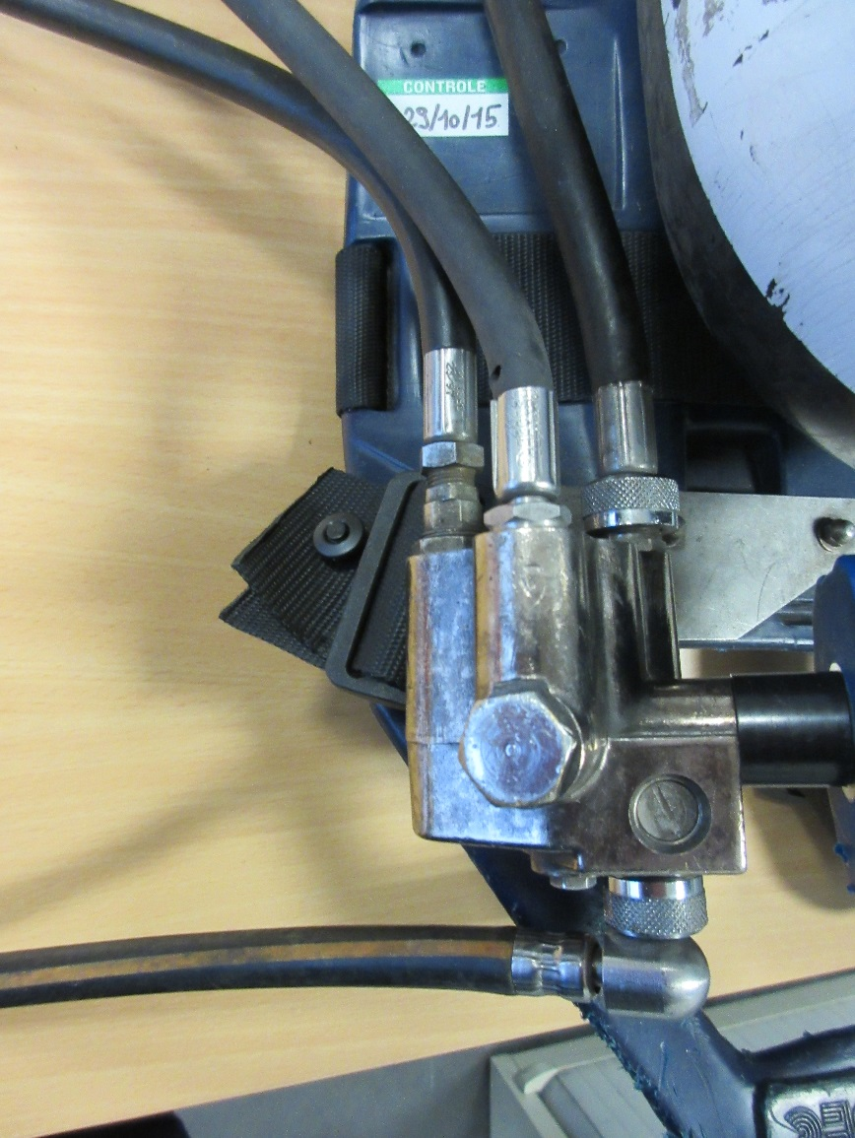
Rôle et fonctionnement
Détendeur haute pression :
Vers le micro régulateur
Vers le sifflet d'alarme
Vers le manomètre
Vers la prise cagoule de fuite
15

Slide 16
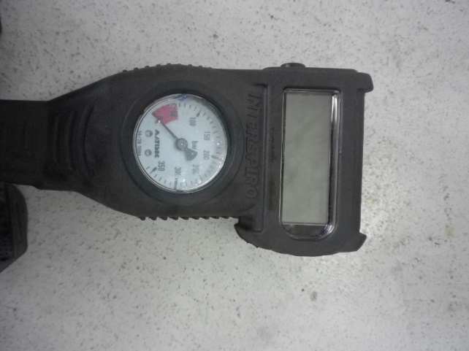
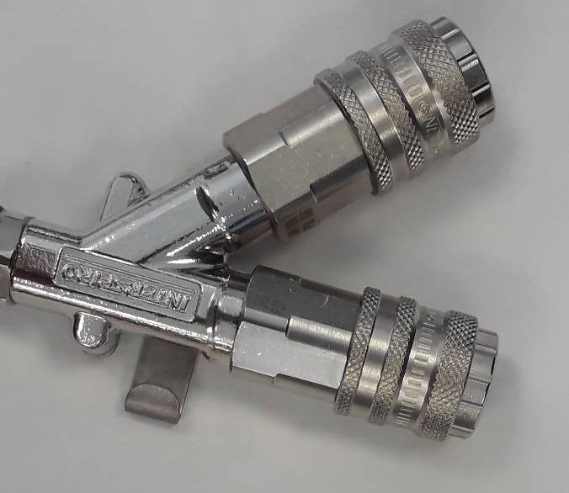
Rôle et fonctionnement
Détendeur haute pression QS :
16

Slide 17
Rôle et fonctionnement
Sifflet :
Destiné à avertir le porteur de la fin proche de la réserve d'air
Se déclenche à environ 50 bars +/- 5 bars
Niveau acoustique supérieur à 90 dB (décibels),
Sifflement continu jusqu’à la fin de la bouteille.
17

Slide 18
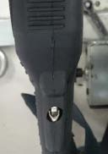
Rôle et fonctionnement
Sifflet :
Modèle QS : se situe derrière le spiroguide.
18

Slide 19
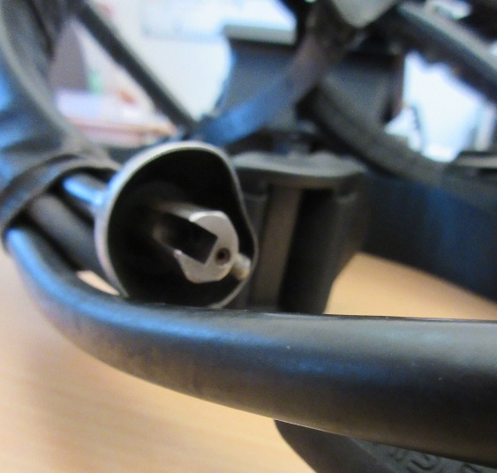
Rôle et fonctionnement
Sifflet :
Anciennes génération :
Directement monté sur le détendeur,
Ou
Fixé sur un tuyau MP et protégé par un capot.
19

Slide 20
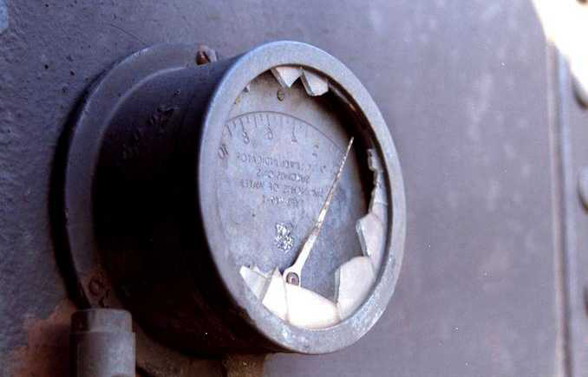
Rôle et fonctionnement
Manomètre :
➔Instrument servant à mesurer une pression.
20

Slide 21
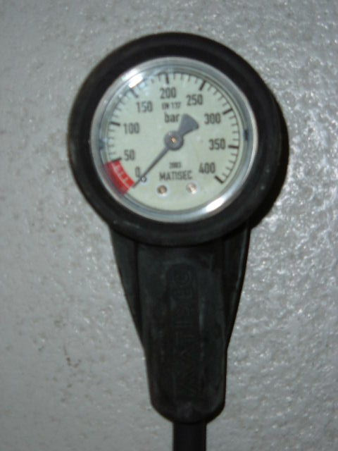
Rôle et fonctionnement
Manomètre sur ancienne génération :
Indique la pression restante (en bar) dans la bouteille.
Protection en caoutchouc contre les chocs,
Gradué de 0 à 400 bars de 10 en 10 bars
avec une zone de sifflement de 50 à 0 bar,
Cadran phosphorescent, aiguilles et
graduations noires,
Etanche aux poussières et à l'eau,
Ecran de protection anti-éclat en cas de choc,
21

Slide 22
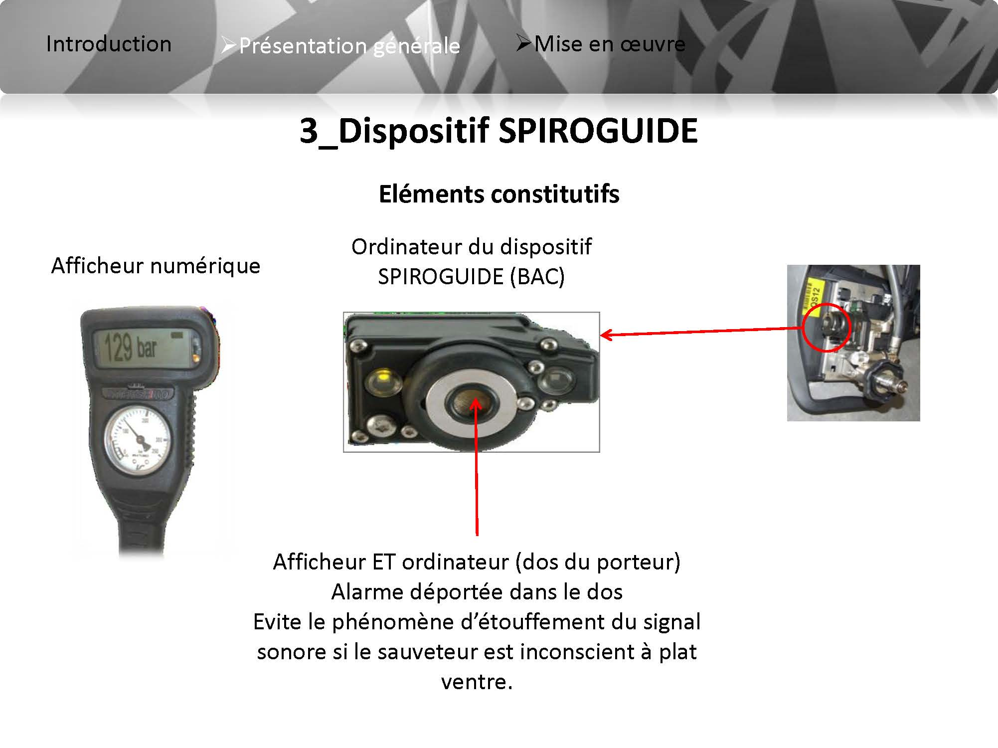
Rôle et fonctionnement
SPIROGUIDE - Modèle QS :
Constitué :
D'un afficheur numérique et d'un manomètre,
D'un ordinateur.
22

Slide 23
Rôle et fonctionnement
SPIROGUIDE - Modèle QS :
23

Slide 24
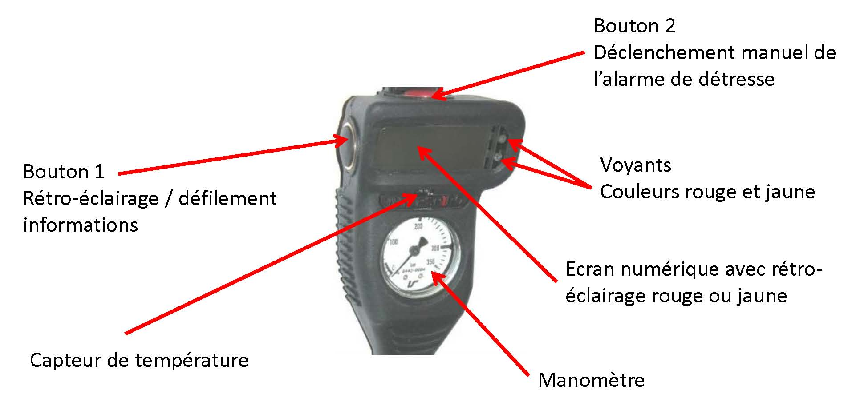
Rôle et fonctionnement
SPIROGUIDE - Modèle QS :
Afficheur numérique comporte les fonctions suivantes :
24

Slide 25
Rôle et fonctionnement
SPIROGUIDE - Modèle QS :
Principes généraux de fonctionnement :
L'ouverture du robinet de la bouteille :
Met le circuit en pression et arme le sifflet de fin de charge,
Met en marche le détecteur d'immobilité,
Lance automatiquement un test de fonctionnement de l'appareil selon les étapes suivantes :
25

Slide 26
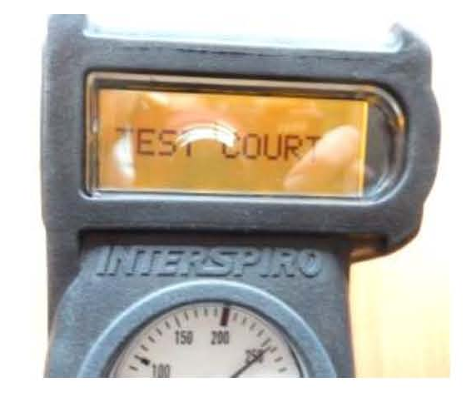
Rôle et fonctionnement
SPIROGUIDE - Modèle QS :
TEST COURT
Vérifie :
Pression de la bouteille : Doit être de 270 bars minimum
Piles : Charge doit permettre au moins 2 heures d'utilisation.
Systèmes électroniques : fonctionnels et en état de marche.
26

Slide 27
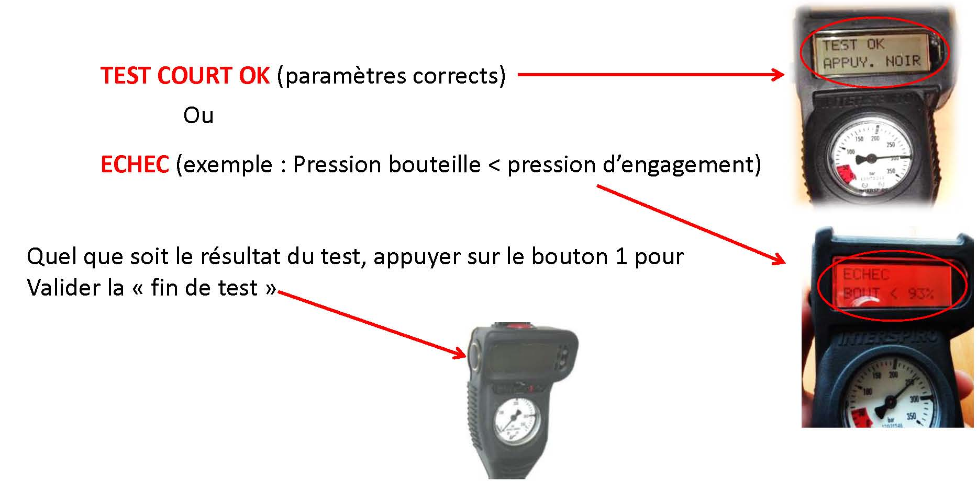
Rôle et fonctionnement
SPIROGUIDE - Modèle QS :
Contrôle terminé :
27

Slide 28
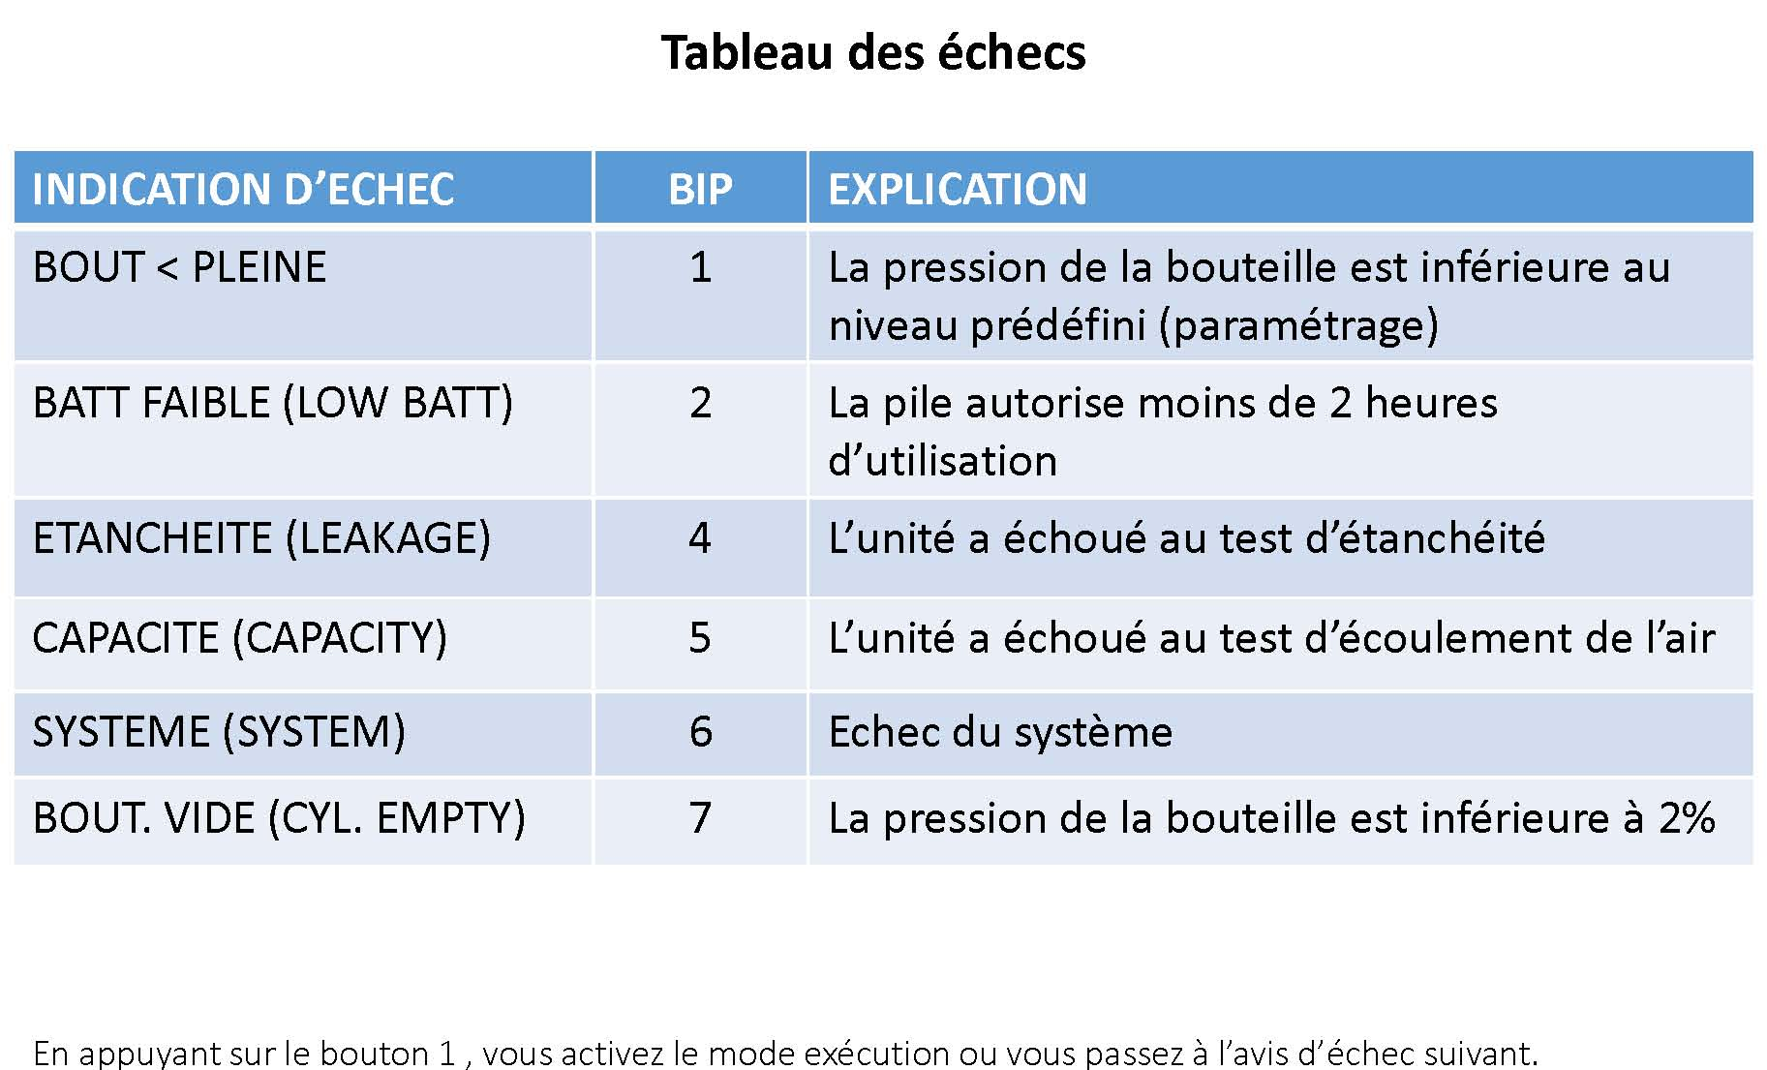
Rôle et fonctionnement
SPIROGUIDE - Modèle QS :
28

Slide 29
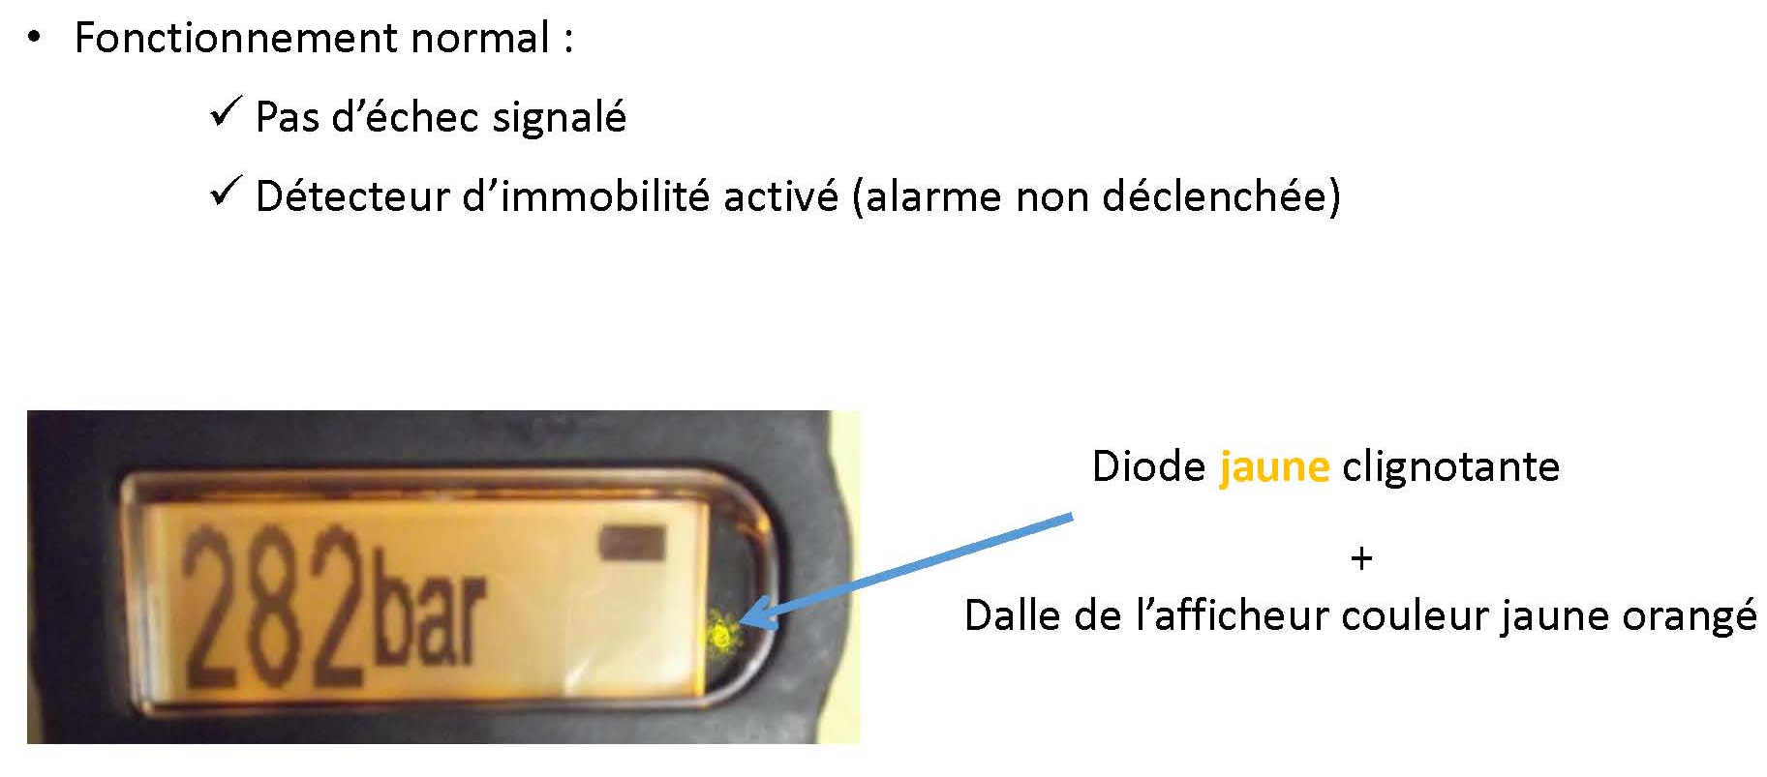
Rôle et fonctionnement
SPIROGUIDE - Modèle QS :
29

Slide 30
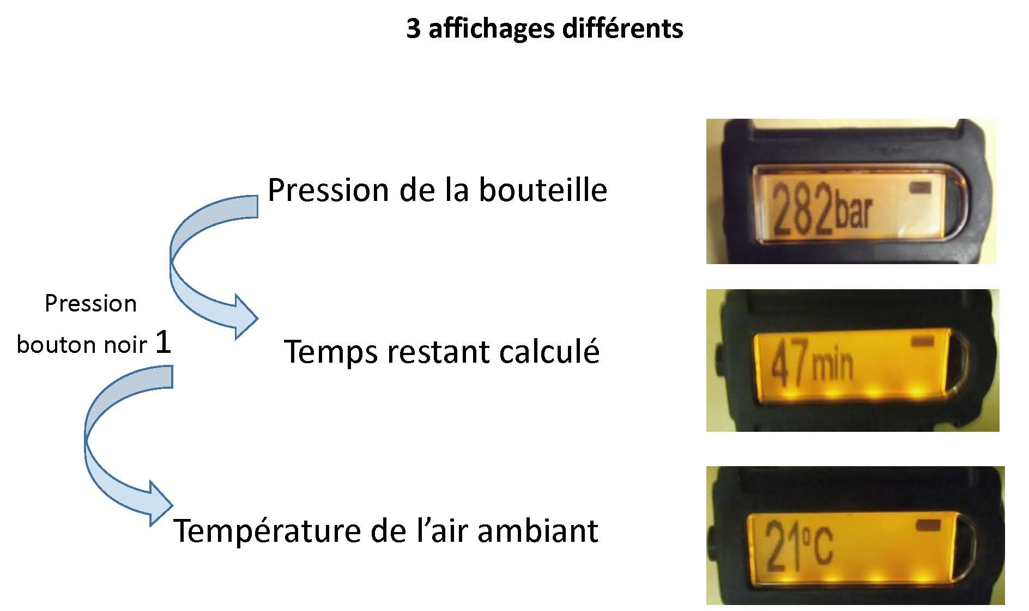
Rôle et fonctionnement
SPIROGUIDE - Modèle QS :
30

Slide 31
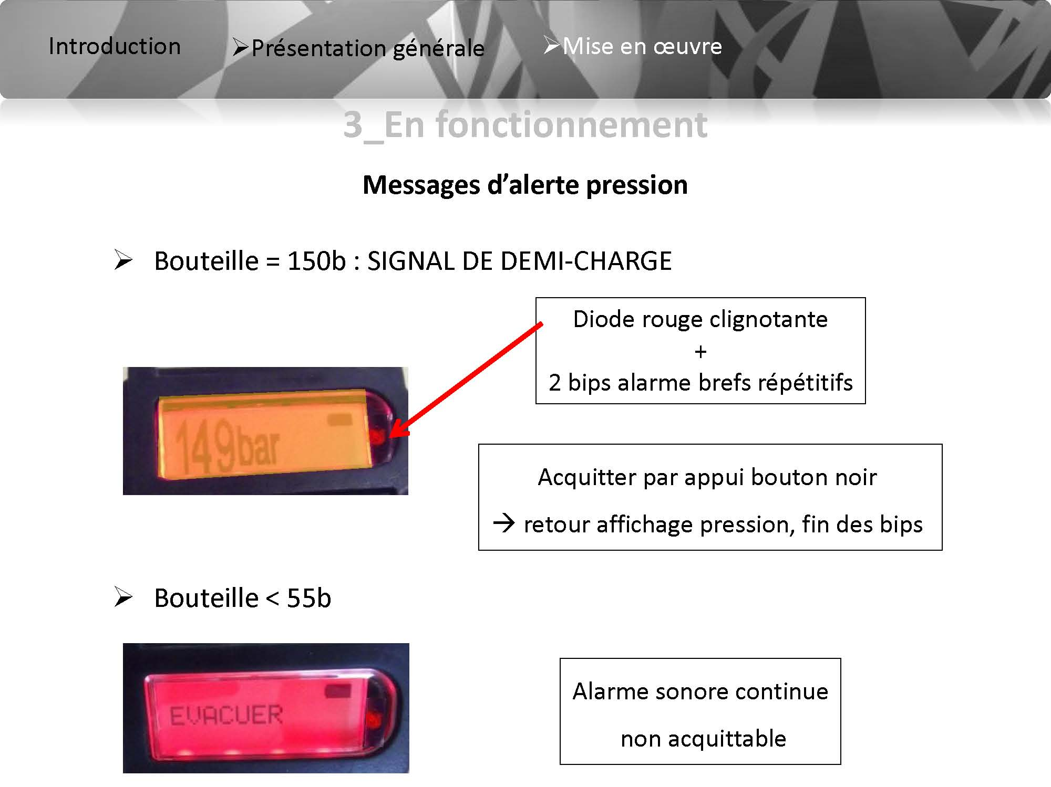
Rôle et fonctionnement
SPIROGUIDE - Modèle QS :
31

Slide 32
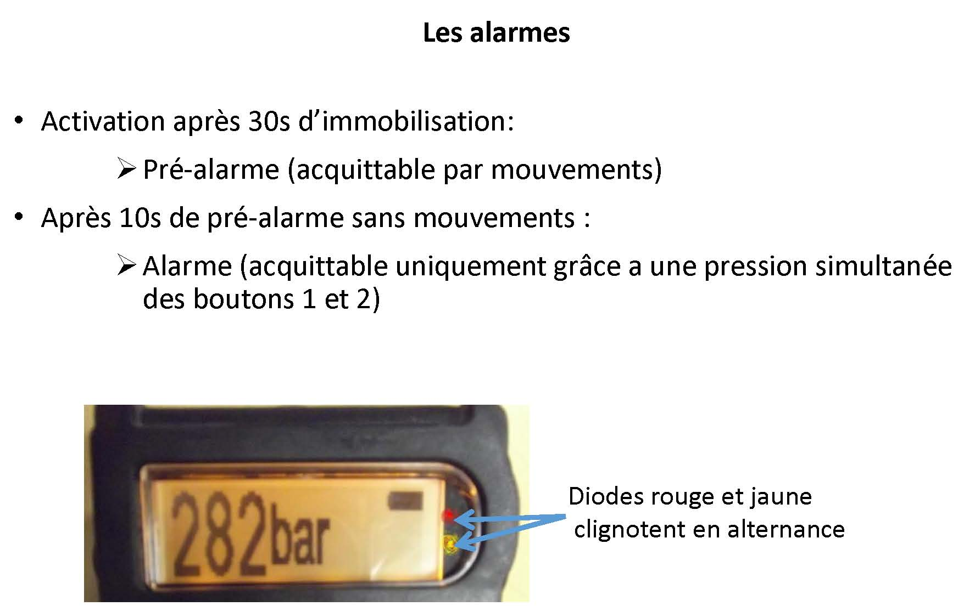
Rôle et fonctionnement
SPIROGUIDE - Modèle QS :
32

Slide 33
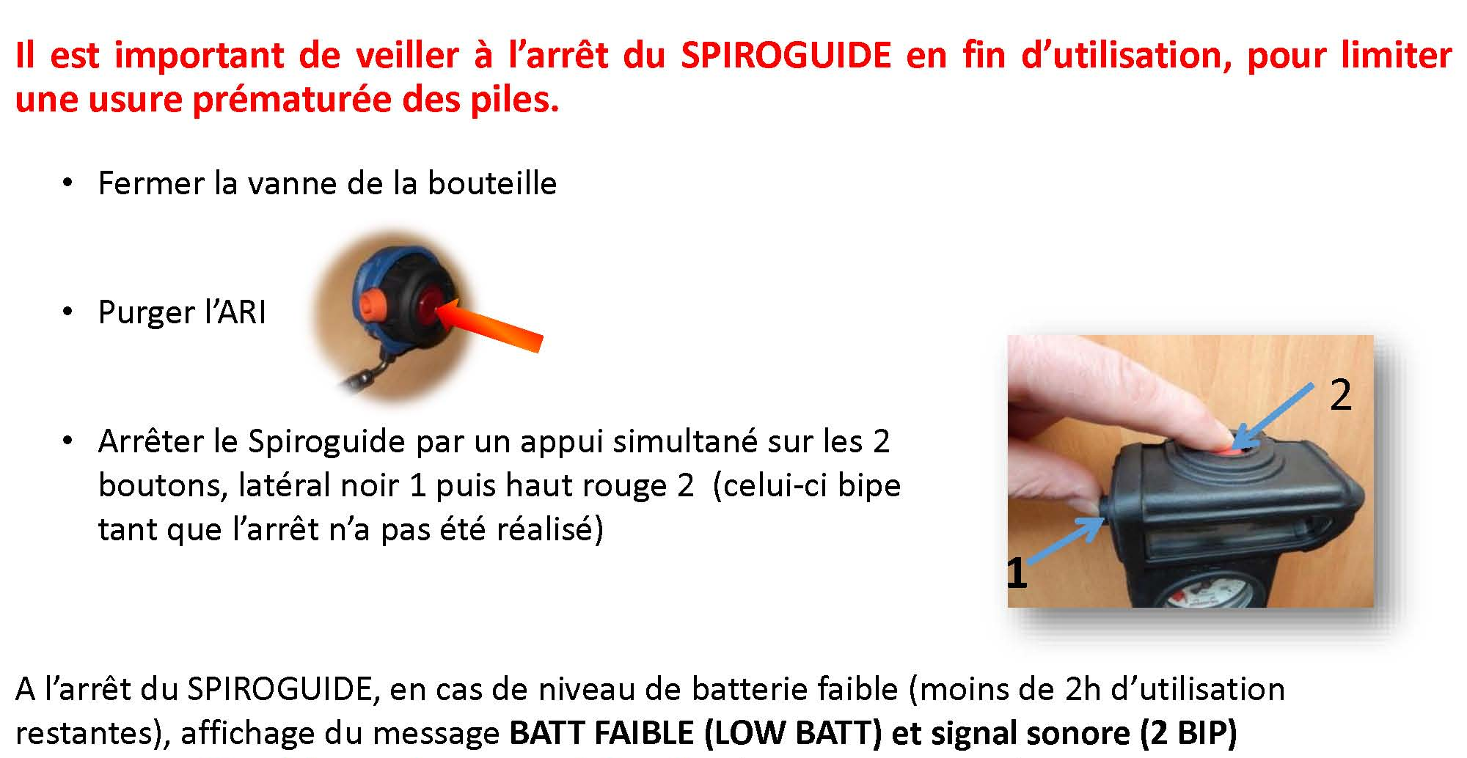
Rôle et fonctionnement
SPIROGUIDE - Modèle QS :
33

Slide 34
Rôle et fonctionnement
Micro-régulateur :
➔ Encliquetable (avec système anti-arrachement) composé de 3 parties :
Un détendeur Moyenne Pression / Basse Pression (MP / BP),
Une soupape à la demande,
Un système de by-pass,
34

Slide 35
Rôle et fonctionnement
Micro-régulateur :
1. Un détendeur MP / BP :
Reçoit une pression de 7 bars qu'il abaisse à une pression supérieure de 1,5 à 3 millibars à la pression atmosphérique
Fournit un débit pouvant aller jusqu'à 300 l / minute.
Pression > à la pression atmosphérique ➔ aucun gaz extérieur ne pénètre dans le masque ;
35

Slide 36
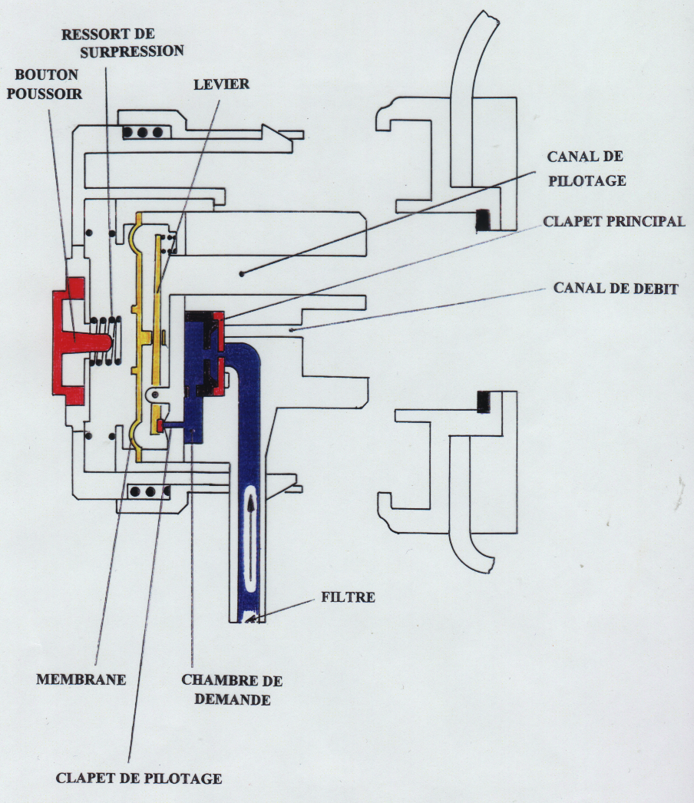
Rôle et fonctionnement
Micro-régulateur :
2. Une soupape à la demande (SAD) :
Ne délivre de l'air en provenance du détendeur que lorsqu'elle est raccordée au masque.
SAD se déclenche à chaque inspiration.
36

Slide 37
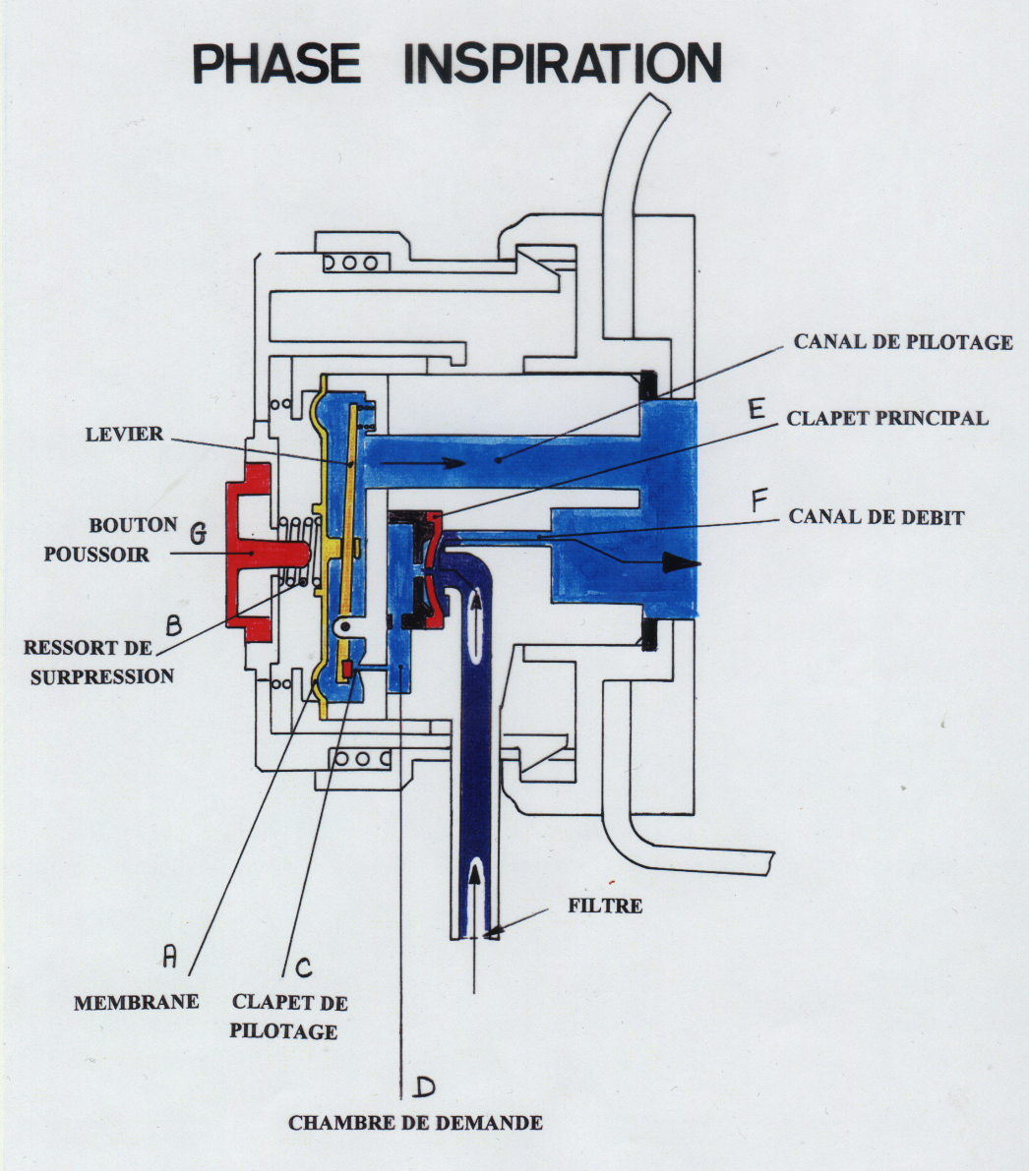
Rôle et fonctionnement
Micro-régulateur :
Principes de fonctionnement de la SAD
37

Slide 38
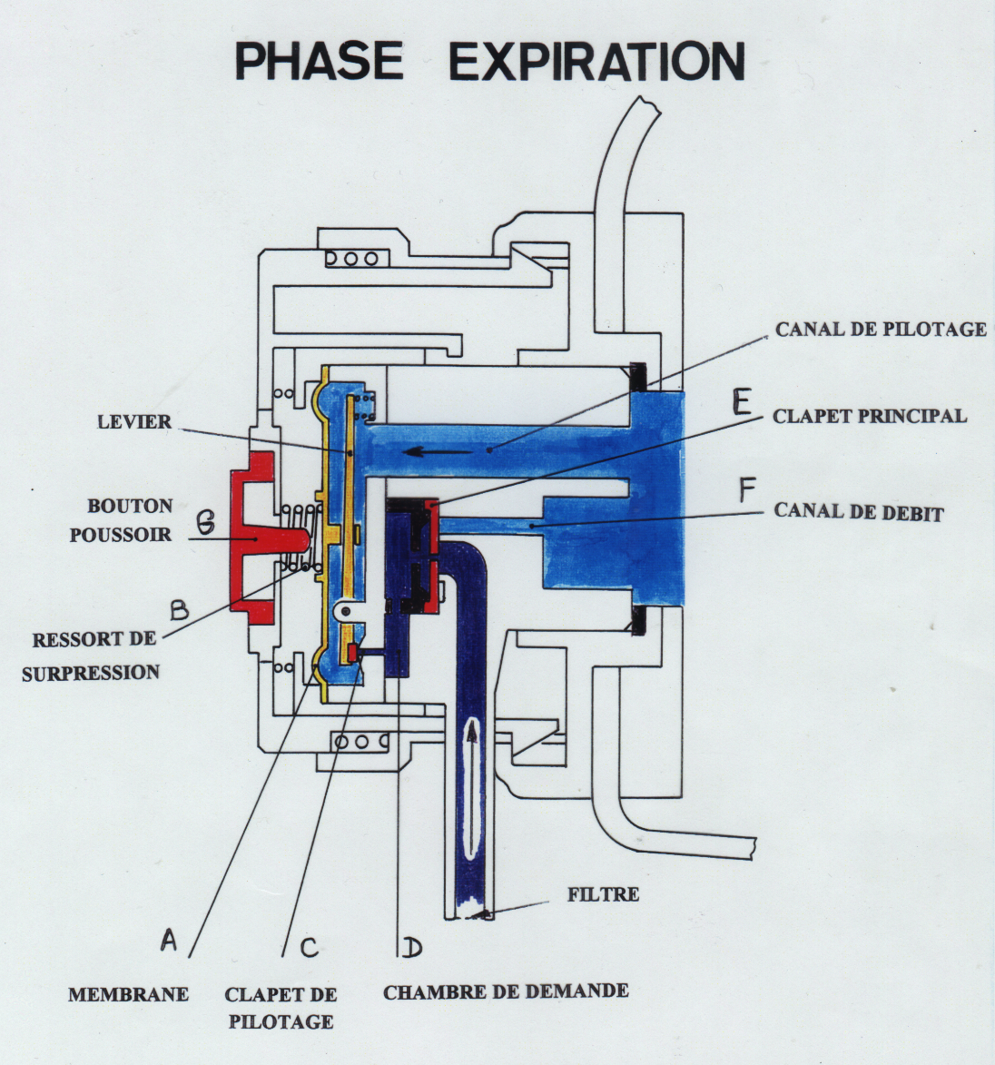
Rôle et fonctionnement
Micro-régulateur :
Principes de fonctionnement de la SAD
38

Slide 39
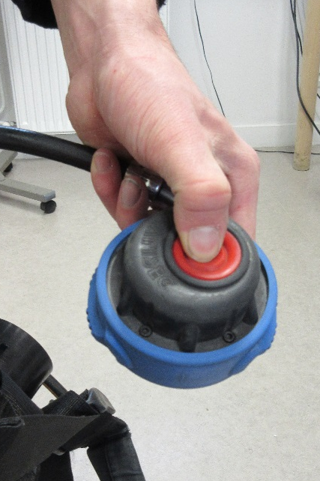
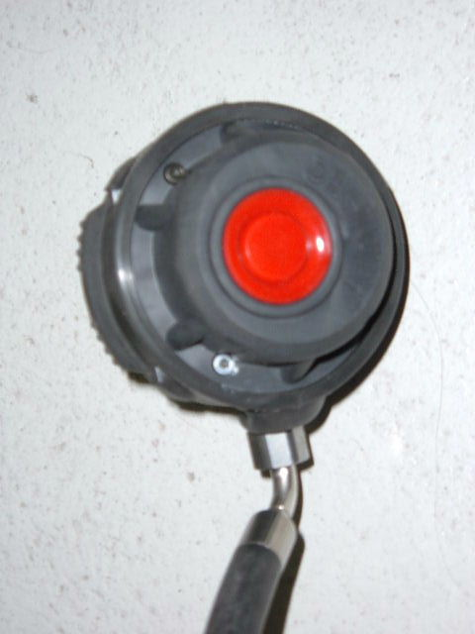
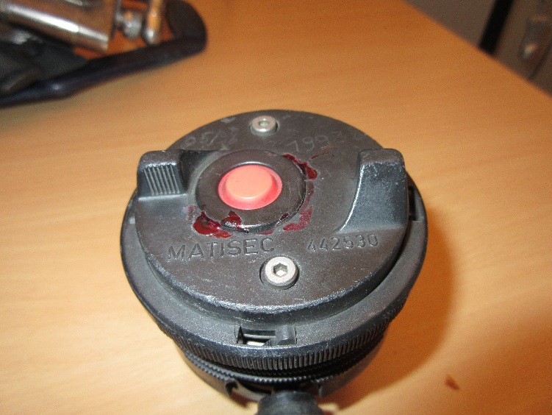
Rôle et fonctionnement
Micro-régulateur :
3. Un système de by-pass :
Permet d'augmenter le débit en cas d'efforts violents.
39

Slide 40
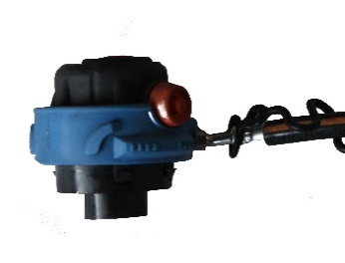
Rôle et fonctionnement
Micro-régulateur :
b. Modèle QS :
Appareil dispose d'une gestion de l'arrivée d'air dans le masque, dit "alimentation à la 1ère demande" :
Débute à la 1ère inspiration du porteur ou appui sur le by-pass.
➔ Micro-régulateur connecté au masque en attente sans débit d'air.
40

Slide 41
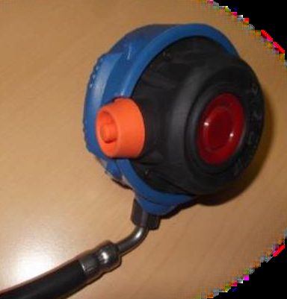
Rôle et fonctionnement
Micro-régulateur :
Bouton rouge = 2 fonctions :
By-pass de surpression
Purge de l'ARI en fin d'utilisation.
41

Slide 42
Rôle et fonctionnement
Micro-régulateur :
Bouton orange :
➔ Bloque l'arrivée d'air au régulateur
A utiliser avant de retirer le masque pour éviter le débit permanent.
42

Slide 43
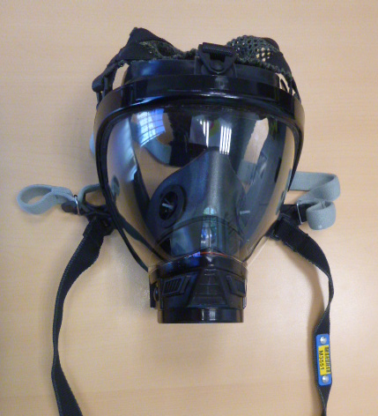
Rôle et fonctionnement
Masque ou pièce faciale :
Filet
Visière panoramique
½ masque
Soupape d'expiration
Orifice de jonction
Sangle de mise en attente
43

Slide 44
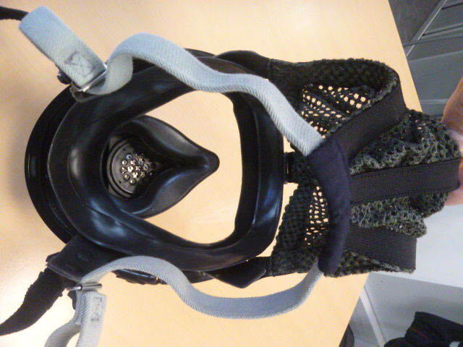
Rôle et fonctionnement
Masque ou pièce faciale :
Filet
Jupe de visage
Visière panoramique
½ masque
44

Slide 45
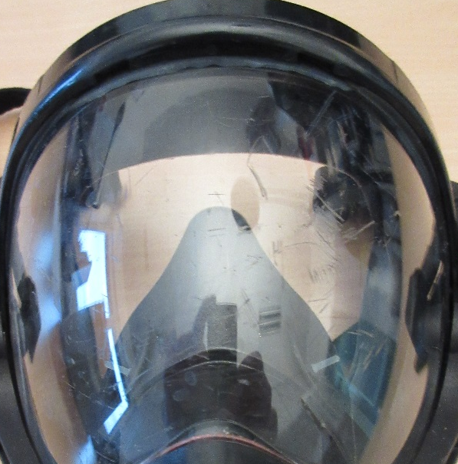
Rôle et fonctionnement
Masque ou pièce faciale :
1. Visière panoramique :
Fournit un champ de vision de 96 %.
Stockage et manipulations ➔ ne pas rayer la matière.
45

Slide 46
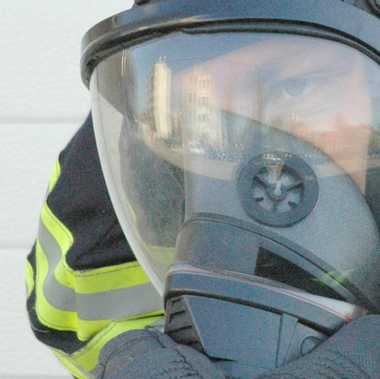
Rôle et fonctionnement
Masque ou pièce faciale :
Demi-masque :
Réduit l'espace mort
Equipé de 2 soupapes et de la membrane phonique
Large afin de s'adapter à tous les visages, l'air frais passe par la visière panoramique ➔ évite la formation de buée.
Soupapes permettant à l'air d'arriver jusqu'au porteur,
46

Slide 47
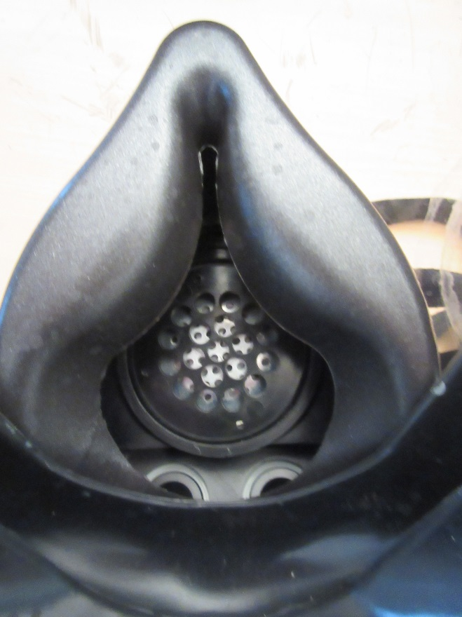
Rôle et fonctionnement
Masque ou pièce faciale :
Demi-masque :
Membrane phonique
47

Slide 48
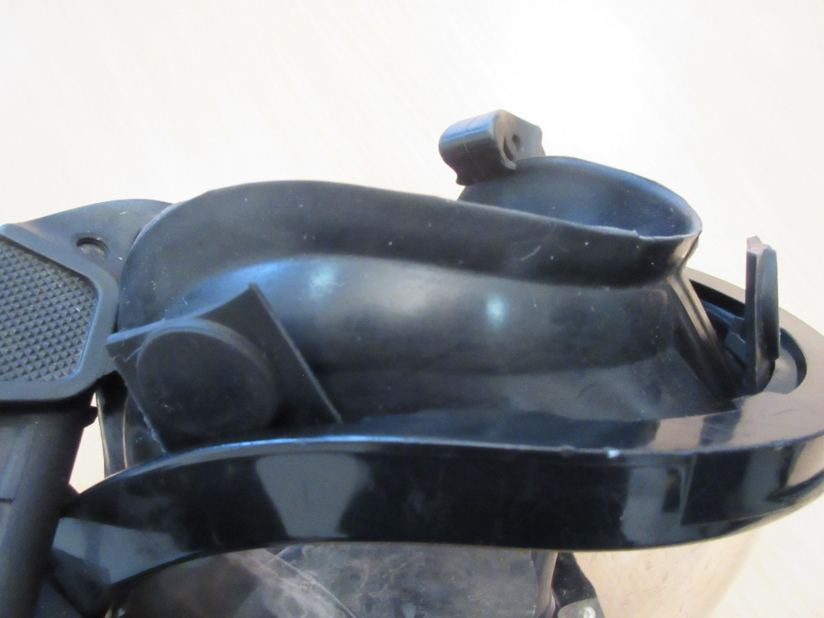
Rôle et fonctionnement
Masque ou pièce faciale :
Jupe de visage Ou jupe d'étanchéité :
En caoutchouc à doubles lèvres,
Epouse les formes du visage ➔ Eviter les fuites d'air
et
Empêche les vapeurs toxiques ou les fumées de pénétrer dans le masque.
48

Slide 49
Rôle et fonctionnement
Masque ou pièce faciale :
La jupe de visage :
Petites languettes permettent de parfaire l'étanchéité sur les visages fins.
49

Slide 50
Rôle et fonctionnement
Masque ou pièce faciale :
Filet ou coiffe :
Assure le maintien du masque.
Ne pas retourner la coiffe.
Sangles de serrage permettent un placage du masque sur le visage ➔ étanchéité maximale.
50

Slide 51
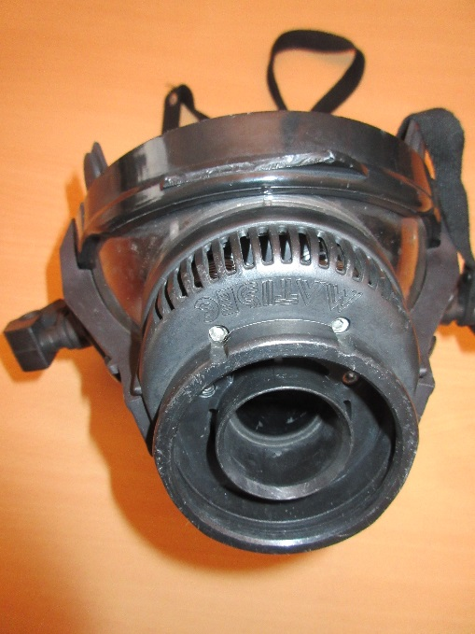
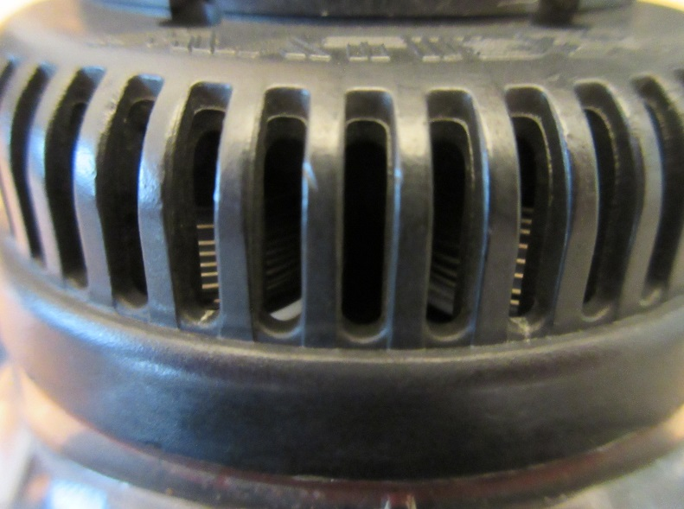
Rôle et fonctionnement
Masque ou pièce faciale :
Orifice de jonction :
Connexion entre le masque et le micro régulateur,
Comprend les soupapes d'inspiration et d'expiration.
Connecteur
51

Slide 52
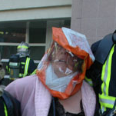
Rôle et fonctionnement
Cagoule de fuite :
Alimentée par prise accessoire MP,
Bourrelet d'étanchéité
Permet à la victime de respirer
normalement.
52

Slide 53
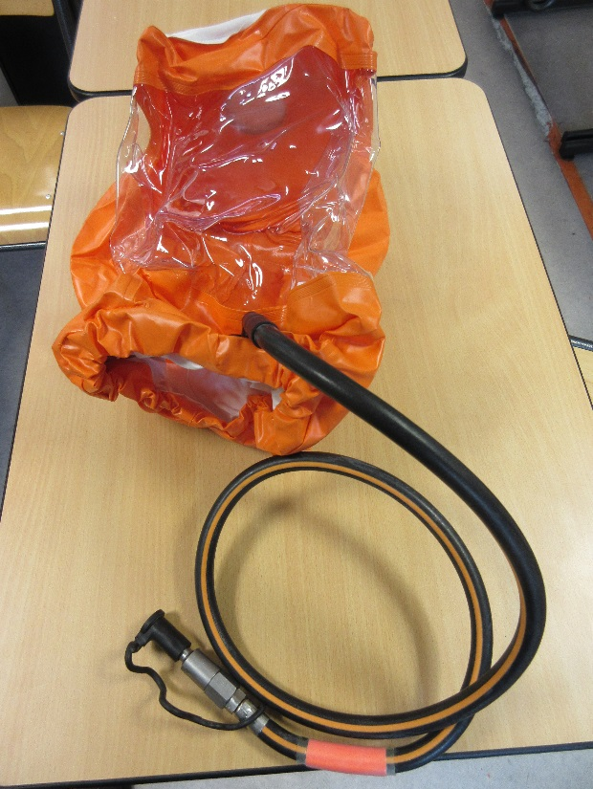
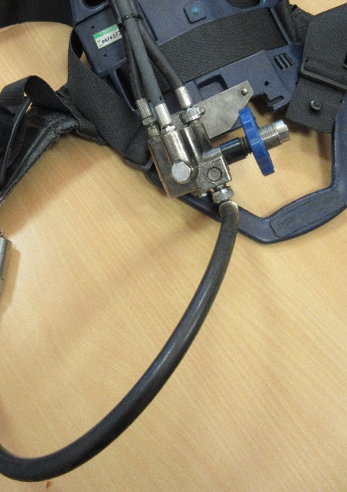
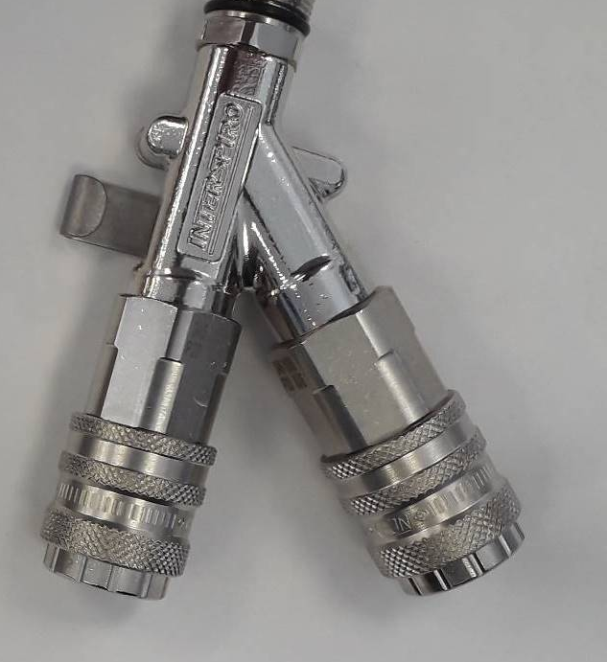
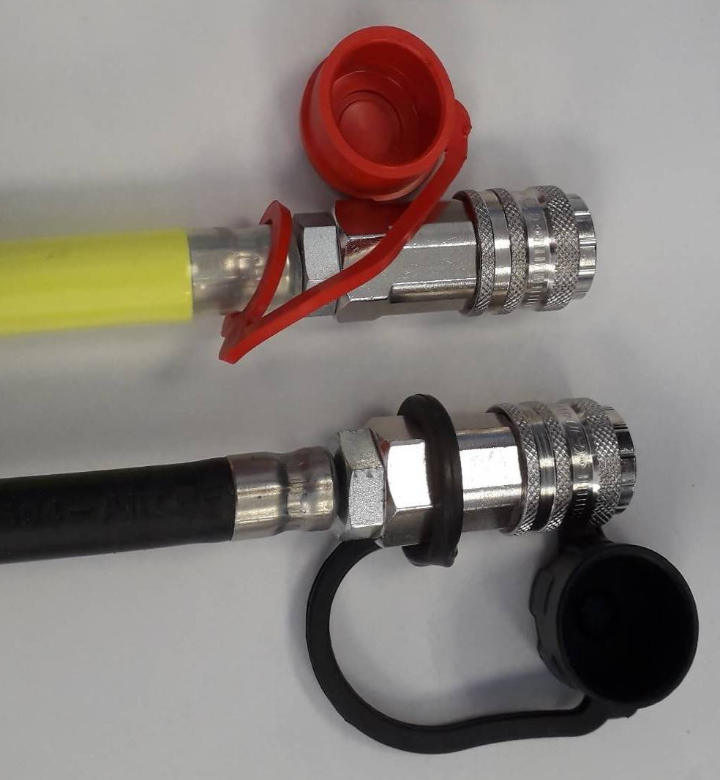
Rôle et fonctionnement
Cagoule de fuite :
53

Slide 54
Conclusion
Rappel de la composition d'un ARICO
Principes de fonctionnement
Rôles et fonctionnement des éléments d'un ARICO
Année : 2024
Contact : pour toute remarque concernant ce document, merci d’envoyer un mail sur l’adresse suivante :
gfor_jsp@sdmis.fr
54

